Slide 1
VISUELLES SLAM
Von Bildern zur Kamerabewegung
Notes:
Titel — kurz stehen lassen.

Slide 2
PROBLEM
Wo bin ich — und wie sieht es aus?
Menschen wissen beim Gehen automatisch, wo sie sind und wie der Raum aussieht — allein mit den Augen.
Ein Roboter bekommt nur Bilder. Daraus muss er zwei Dinge gleichzeitig finden:
Bild aus dem Netz einfügen
z.B. Drohne im Tunnel / selbstfahrendes Auto
1 wie er sich bewegt hat
2 wie die Umgebung aufgebaut ist
→ genau das löst visuelles SLAM — in Echtzeit.
Notes:
Menschen wissen beim Gehen automatisch, wo sie sind und wie der Raum aussieht. Ein Roboter bekommt nur Bilder und muss zwei Dinge gleichzeitig finden: wie er sich bewegt und wie die Umgebung aussieht — in Echtzeit. Das löst visuelles SLAM.

Slide 3
USE-CASES & MOTIVATION
Navigation ohne GPS
Bild aus dem Netz einfügen
z.B. Drohne im Tunnel
Methode | Innen/Tunnel | Kosten | Pos. | Karte
GPS | ✗ kein Signal | gering | ✓ | ✗
LiDAR (Laser) | ✓ | hoch, schwer | ✓ | ✓
Kamera + vSLAM | ✓ | gering, leicht | ✓ | ✓
Drohne in Gebäuden & Tunneln: kein GPS — Position allein aus dem Bildstrom (Kamera + vSLAM).
Kamera: billig, leicht, ohne GPS — liefert Position UND Karte zugleich.
Weitere Anwendungen: smarte Staubsauger-Roboter · autonome Autos (bei GPS-Ausfall)
Notes:
Beispiel: Drohne im Tunnel — kein GPS. Mit Kamera und vSLAM bestimmt sie ihre Position allein aus den Bildern. Kamera ist billig, leicht, ohne GPS — und liefert Position UND Karte. Auch in Staubsauger-Robotern und beim autonomen Fahren.

Slide 4
ÜBERBLICK
Der vSLAM-Workflow
1.1
1.2
2.1
2.2
3.1
3.2
Feature
Extraction
›
Visuelle
Odometrie
›
Lokales
Mapping
›
Lokale
Optimierung
›
Loop
Closure
›
Globale
Optimierung
Notes:
Fünf Phasen: 1.1 markante Punkte, vor allem Ecken, finden; 1.2 sie verfolgen und die Bewegung schätzen. 2.1 baut eine 3D-Karte, 2.2 verfeinert sie, 3.1 und 3.2 erkennen bekannte Orte und korrigieren den Drift. Ich mache 1.1 und 1.2.

Slide 5
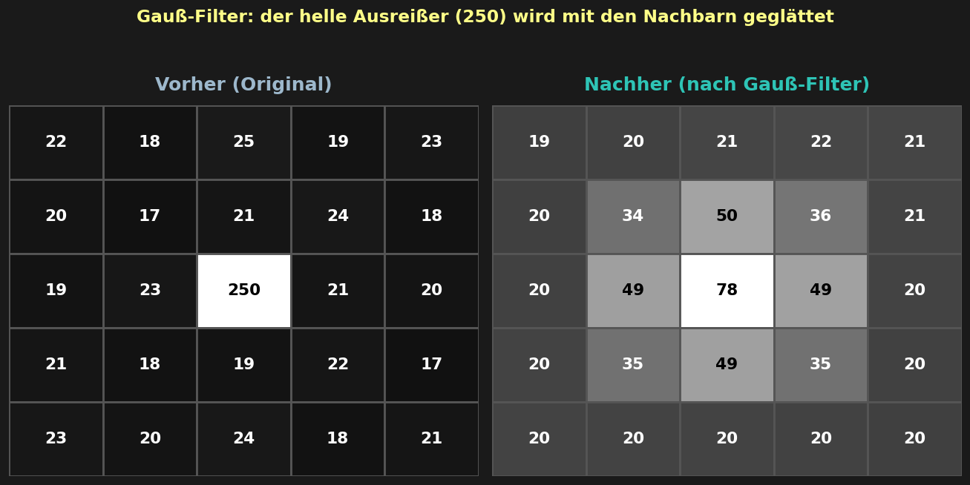
1.1 FEATURE EXTRACTION
Graustufen & Gauß-Filter
Farbbild → Graustufen: Y = 0,299·R + 0,587·G + 0,114·B
Warum grau? Für Ecken zählt nur die Helligkeit → 1 Kanal statt 3 = schneller
Gauß-Filter glättet Rauschen (Mittelung) → keine zufälligen Pixel-Ecken
Gauß-Filter: siehe Vorlesung 2 (Punktoperationen, Lineare Filter)
Notes:
Farbbild → Graustufen mit Y = 0,299·R + 0,587·G + 0,114·B; für Ecken zählt nur die Helligkeit, ein Kanal statt drei. Der Gauß-Filter glättet das Rauschen, damit FAST keine zufälligen Ecken findet.

Slide 6
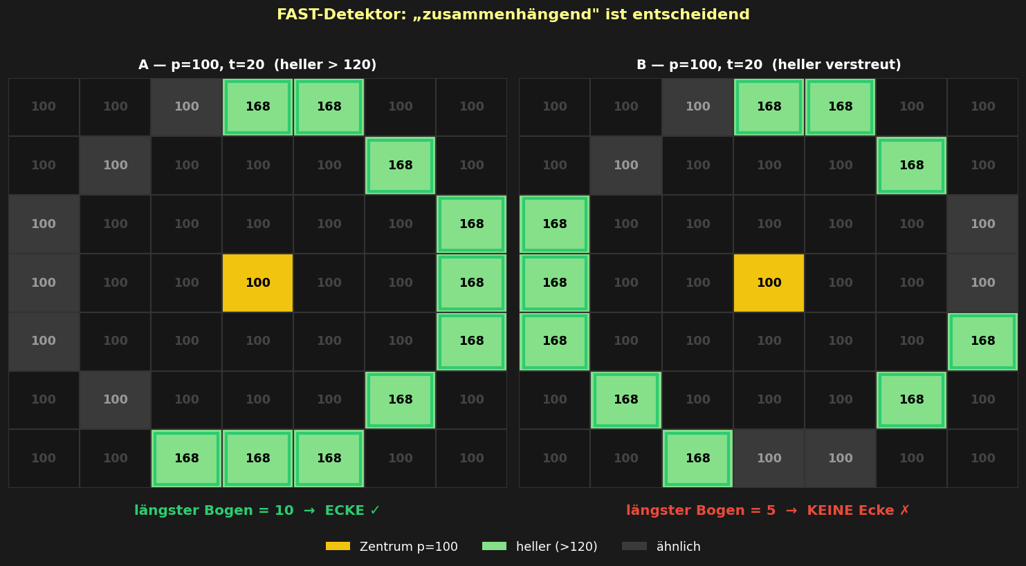
1.1 FEATURE EXTRACTION
FAST-Detektor
Für jeden Pixel p: 16 Nachbarn auf einem Kreis (Radius 3).
Ringpixel heller (>p+t) / dunkler (<p−t) / ähnlich. t = Schwelle gegen Rauschen.
Ecke, wenn ≥ 9 zusammenhängende heller (oder dunkler).
Notes:
FAST prüft für jeden Pixel einen Kreis aus 16 Nachbarn: heller über p plus t, dunkler unter p minus t. Die Schwelle t hält Rauschen draußen. Ecke, wenn mindestens 9 zusammenhängend heller oder dunkler. Links 10 zusammenhängend → Ecke; rechts verstreut → keine Ecke.

Slide 7
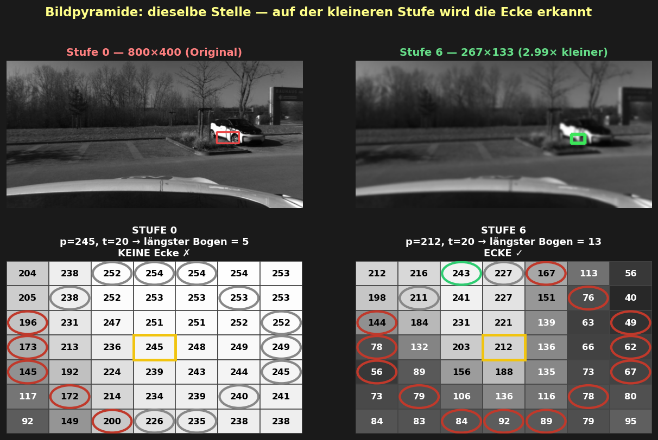
1.1 FEATURE EXTRACTION
Bildpyramide — warum kleiner besser sein kann
Dieselbe Stelle: auf Stufe 0 keine Ecke (Bogen 5), auf der kleineren Stufe 6 erkannt (Bogen 13).
Notes:
Dieselbe Ecke sieht je nach Entfernung anders aus. Mit der Bildpyramide verkleinern wir das Bild: auf Stufe 0 keine Ecke, auf der kleineren Stufe 6 wird sie erkannt.

Slide 8
1.1 FEATURE EXTRACTION
Bildpyramide — Rückrechnung
Eine auf einer kleinen Stufe gefundene Ecke wird auf das Originalbild zurückgerechnet:
Position_original = Position_Stufe k × 1,2 ^ k
Beispiel: Ecke auf Stufe 6 bei (120, 80)
1,2⁶ = 2,99
→ Original = (120·2,99 , 80·2,99) = (358, 239)
Notes:
8 Stufen, Faktor 1,2. Eine Ecke auf einer kleinen Stufe wird zurückgerechnet: Original = Position mal 1,2 hoch k. Z.B. Stufe 6 → mal 2,99.

Slide 9
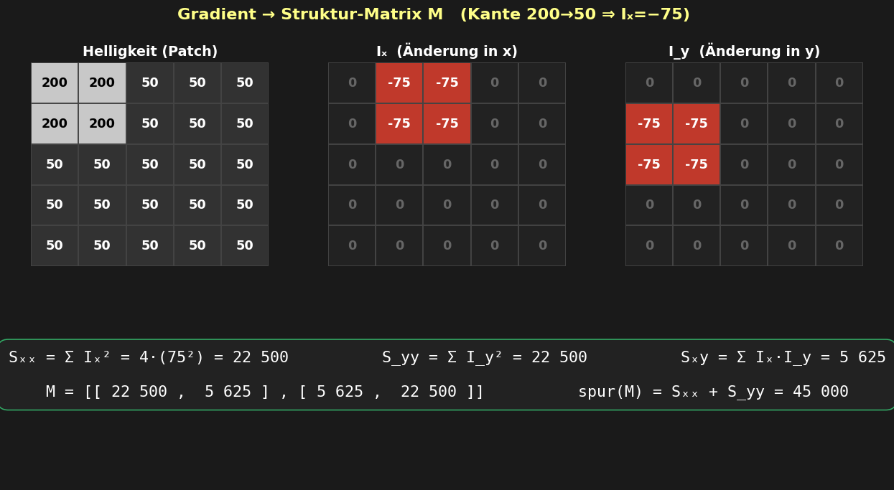
1.1 FEATURE EXTRACTION
Harris-Score — Gradient → Matrix M
M = [[ Σ Iₓ² , Σ Iₓ·I_y ] , [ Σ Iₓ·I_y , Σ I_y² ]]
Notes:
Harris nutzt die Gradienten in x und y. Drei Summen bilden die Matrix M. Sind beide Diagonalwerte groß, ändert sich die Helligkeit in beiden Richtungen — das ist eine Ecke.

Slide 10
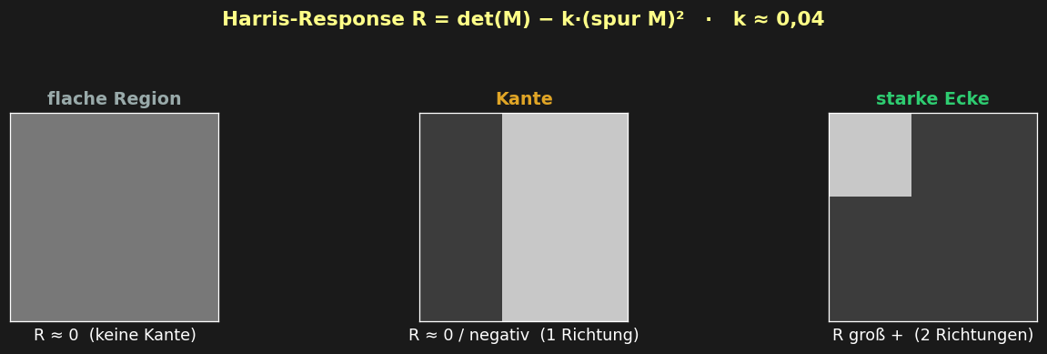
1.1 FEATURE EXTRACTION
Harris-Score — Response R
R = det(M) − k·(spur M)² k ≈ 0,04 ( det(M)=Sₓₓ·S_yy − Sₓy², spur(M)=Sₓₓ+S_yy )
→ Je größer R, desto stärker die Ecke. Wir behalten nur Stellen mit großem R.
Notes:
R = det(M) − k mal Spur² . R groß positiv → starke Ecke; klein oder negativ → nur Kante; nahe null → flach. Je größer R, desto stärker — wir behalten nur große R.

Slide 11
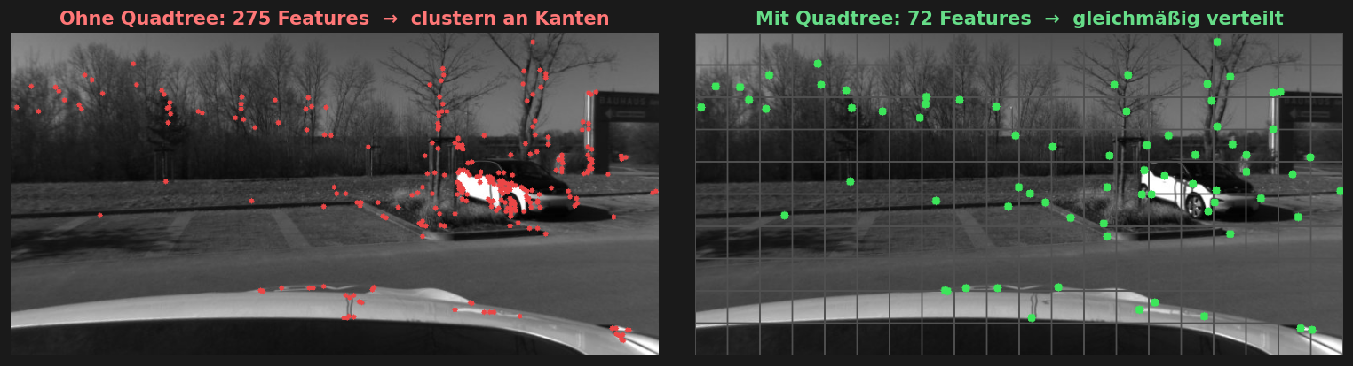
1.1 FEATURE EXTRACTION
Quadtree — gleichmäßige Verteilung
FAST liefert zu viele Ecken, die an Kanten clustern (275).
Quadtree: Gitter, pro Zelle die nach Harris stärkste Ecke.
Ergebnis: gleichmäßig verteilt und stark (~40–50).
Typisch: FAST t ≈ 20 · 8 Pyramidenstufen · ~500–1000 Features
Notes:
FAST liefert zu viele Ecken, die an Kanten clustern — 275. Der Quadtree behält pro Zelle die nach Harris stärkste Ecke → gleichmäßig verteilt und stark.

Slide 12
1.1 FEATURE EXTRACTION
Zusammenfassung — vom Bild zu wenigen Ecken
1
2
3
4
5
6
Graustufen
›
Gauß-Filter
›
FAST
›
Bildpyramide
›
Quadtree
›
Harris
FAST ~787 → Quadtree 73 → Harris Top 40
Jeder Schritt filtert: die Menge sinkt, die Qualität steigt.
Notes:
1.1 ist ein Trichter: aus ~787 FAST-Ecken werden 73 durch den Quadtree, Harris behält die Top 40. Menge sinkt, Qualität steigt.

Slide 13
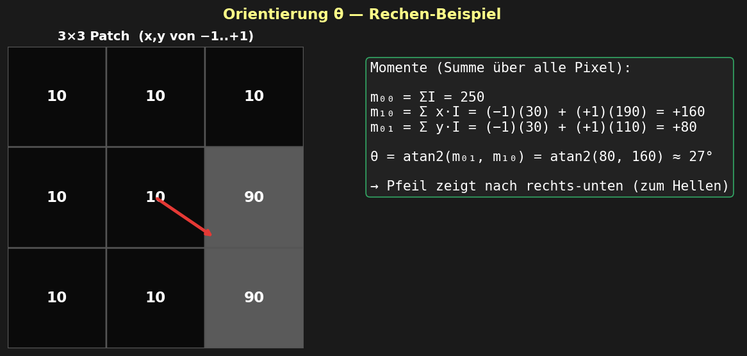
1.2 VISUELLE ODOMETRIE
Orientierung θ — das Feature wird drehbar
Patch 31×31 (Radius 15). θ = Richtung zum Helligkeits-Schwerpunkt.
Macht das Feature rotationsinvariant (gleiche Ecke → gleiches θ).
Notes:
Jetzt 1.2. Jede Ecke bekommt eine Orientierung θ über einen 31×31-Patch — die Richtung zum Helligkeits-Schwerpunkt. Dadurch wird das Feature rotationsinvariant.

Slide 14
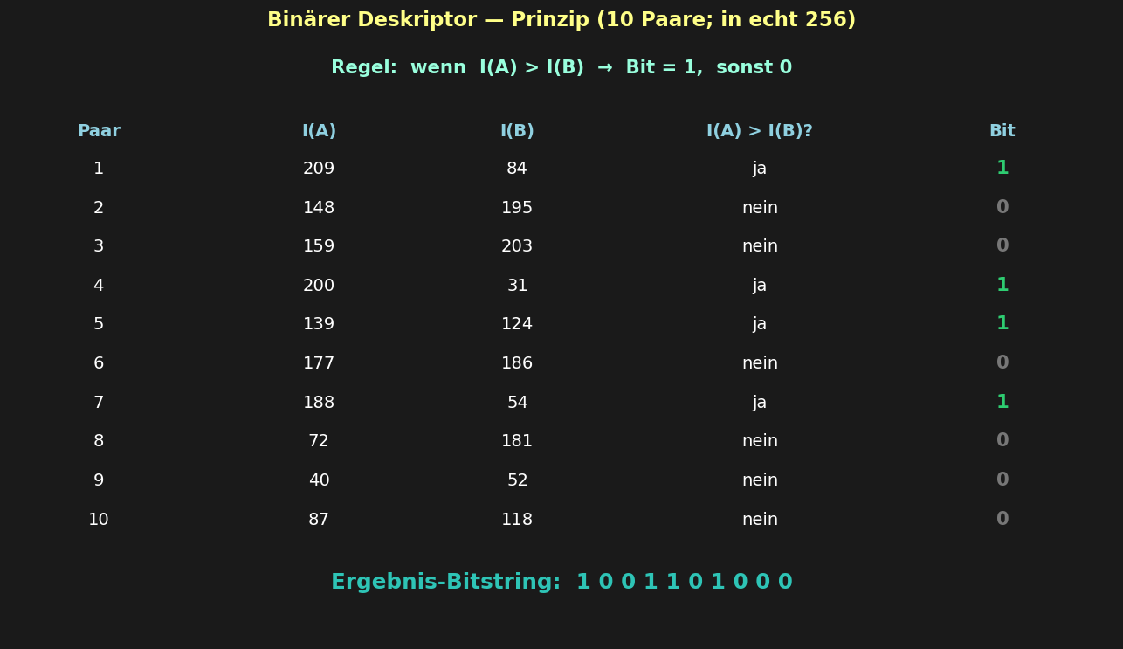
1.2 VISUELLE ODOMETRIE
Binärer Deskriptor — der Fingerabdruck
256 feste Pixelpaare. Regel: I(A) > I(B) → 1, sonst 0. (hier 10 Paare)
Notes:
Der binäre Deskriptor: feste Pixelpaare, hier 10, in echt 256. Pro Paar: ist A heller als B, eine 1, sonst 0. So entsteht ein Bit-String.

Slide 15
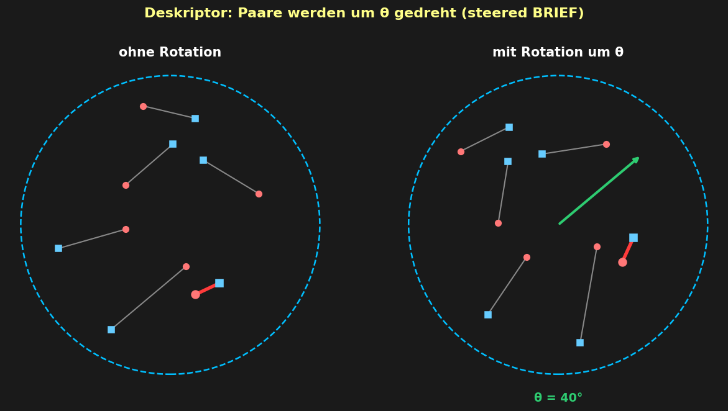
1.2 VISUELLE ODOMETRIE
Deskriptor wird mit θ gedreht (steered BRIEF)
Links die Paare ohne Rotation, rechts dieselben Paare um θ gedreht (1 Paar hervorgehoben) → dieselbe Ecke ergibt denselben Bit-String.
Notes:
Damit es bei gedrehter Kamera klappt, drehen wir die Paare um θ — links ohne, rechts mit Rotation. So ergibt dieselbe Ecke denselben Bit-String (steered BRIEF).

Slide 16
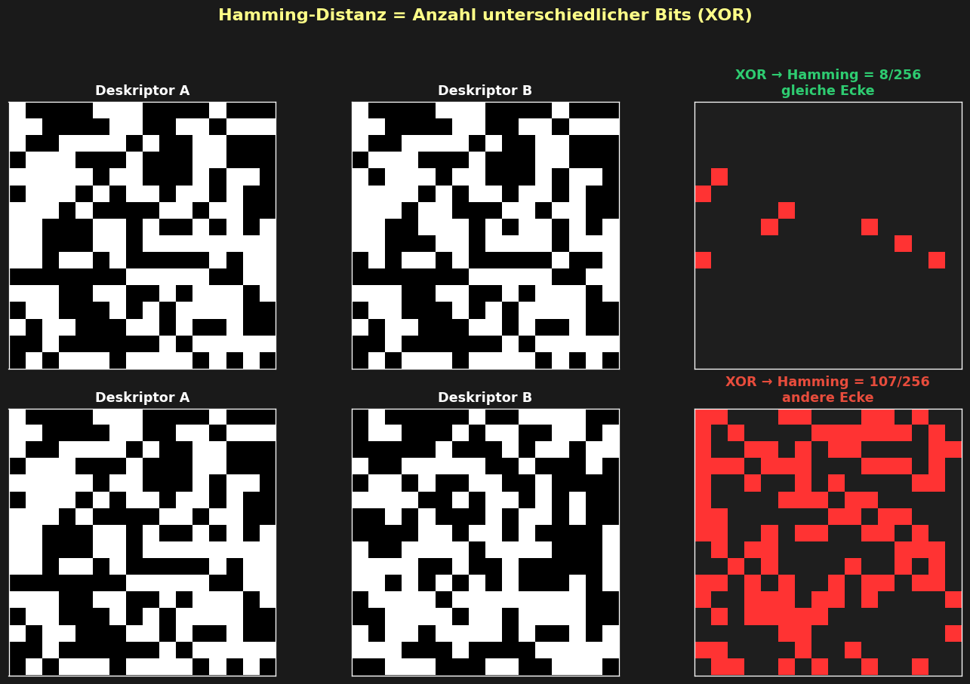
1.2 VISUELLE ODOMETRIE
Feature Matching — dieselbe Ecke wiederfinden
Verglichen werden die 256-Bit-Deskriptoren, nicht die Pixel.
Maß = Hamming-Distanz: Anzahl unterschiedlicher Bits (XOR).
Wenig Unterschiede → gleiche Ecke.
Notes:
Wiederfinden über die Hamming-Distanz: wie viele Bits sich unterscheiden. Gleiche Ecke wenige (8 von 256), andere viele (107). Wenig Unterschiede = dieselbe Ecke.

Slide 17
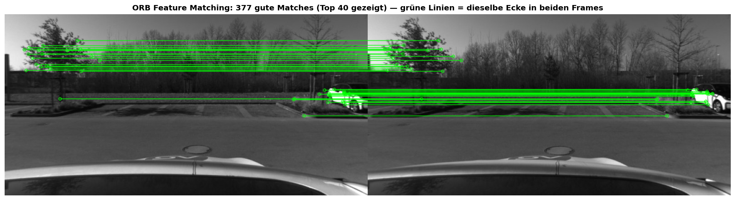
1.2 VISUELLE ODOMETRIE
Lowe Ratio-Test — nur eindeutige Treffer
Ratio-Test: d(best)/d(2.) < 0,75 → behalten. 12/80=0,15 behalten · 40/45=0,89 verwerfen
Notes:
Ähnliche Stellen passen mehrfach. Lowe-Ratio-Test: bester geteilt durch zweitbesten unter 0,75 → behalten, sonst verwerfen. Übrig bleiben die grünen Matches.

Slide 18
1.2 VISUELLE ODOMETRIE
Pose-Schätzung — Pipeline
Eingang: ≥ 5 (meist 8) Punktpaare (x, x') aus Schritt 10.
findEssentialMat + RANSAC → E (+ Inlier/Outlier).
recoverPose (SVD) → R und t.
R = Drehung (SO(3)). t = Richtung (‖t‖=1, Skala unbekannt).
x'ᵀ · E · x = 0
(Epipolar-Bedingung)
E = [t]ₓ · R
versteckt R und t
E →(SVD)→ R, t
Notes:
Aus den Paaren die Bewegung. Es gilt x'ᵀ·E·x = 0. E = [t]ₓ·R versteckt Rotation und Translation. findEssentialMat mit RANSAC berechnet E, recoverPose zerlegt es per SVD in R und t — t nur Richtung, Skala bei Mono unbekannt.

Slide 19
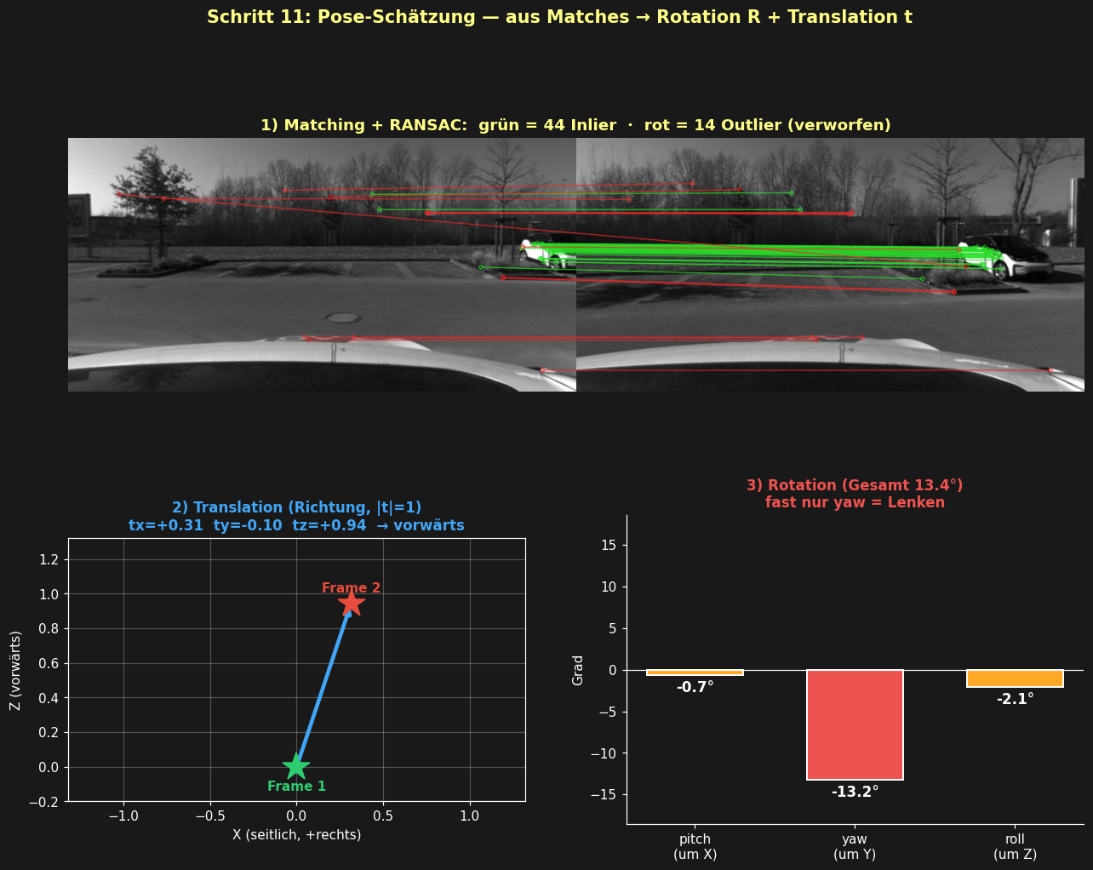
1.2 VISUELLE ODOMETRIE
Beispiel — Inlier / Outlier prüfen
Seitwärts-Bewegung: E = [[0,0,0],[0,0,−1],[0,1,0]]
x = (3, 2, 1)
Inlier: x' = (1, 2, 1)
x'ᵀ·E·x = 0 ✓ (y gleich)
Outlier: x' = (1, 5, 1)
x'ᵀ·E·x = −3 ✗ → RANSAC verwirft
Notes:
Die Epipolar-Bedingung prüft, ob ein Paar zur Bewegung passt: ist x'ᵀEx ungefähr null, ein Inlier, sonst ein Outlier, den RANSAC verwirft. Rechts: grün Inlier, rot Outlier, Translation vorwärts, Rotation fast nur Gieren.

Slide 20
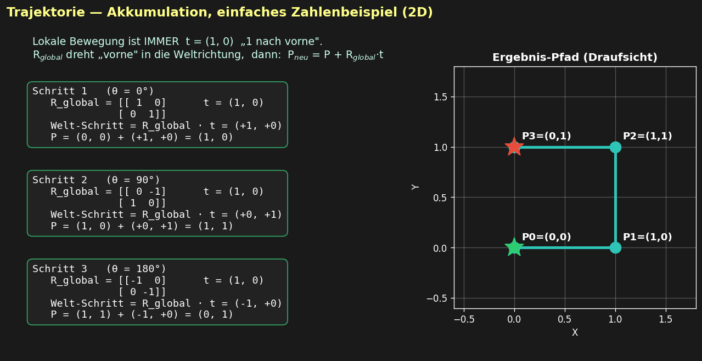
1.2 VISUELLE ODOMETRIE
Trajektorie — Schritt für Schritt
Start: P₀ = (0,0,0), R_global = I
Loop (jedes Paar):
P_{i+1} = P_i + R_global·t_i
R_global = R_global·R_i
Ausgabe: Liste aller P_i = Trajektorie
P=Position · t=lokaler Schritt · R=Drehung (Schritt 11) · R_global=Gesamt-Orientierung
Notes:
Trajektorie = Aufsummieren. Start bei null, Orientierung Identität. Für jedes Paar: neue Position = alte + R_global·t (lokales vorne in die Weltrichtung gedreht), dann R_global = R_global·R. So entsteht der Pfad — t bleibt (1,0), aber R_global dreht ihn.

Slide 21
ABSCHLUSS
Der Drift — und wie es weitergeht
Jede Schätzung hat einen kleinen Fehler — über viele Frames summieren sie sich: die Trajektorie driftet. Und die Punkte sind bisher nur 2D.
Weiter: 2.1 Lokales Mapping (2D→3D) · 2.2 Bundle Adjustment · 3.1 Loop Closure · 3.2 Globale Optimierung.
Danke für die Aufmerksamkeit!
Notes:
Kleine Fehler summieren sich, die Trajektorie driftet, und die Punkte sind nur 2D. Wie man daraus eine 3D-Karte baut und den Drift korrigiert, zeigen jetzt meine Kollegen. Danke!

